Slide 1



БУЛГАН АЙМГИЙН НИЙГЭМ
ЭДИЙН ЗАСГИЙН БАЙДАЛ
2017 ОНЫ 5-Р САР
Хэвлэлийн бага хурал

Slide 2
НИЙГЭМ, ЭДИЙН ЗАСГИЙН БАЙДАЛ - Үндсэн үзүүлэлт
Үзүүлэлтүүд | Хэмжих нэгж | 2014 I-V | 2015 I-V | 2016 I-V | 2017 I-V | 2017 I-V 2016 I-V
ХҮН АМ, НИЙГМИЙН СТАТИСТИКИЙН ҮЗҮҮЛЭЛТҮҮД
Төрсөн хүүхэд | хүн | 440 | 423 | 365 | 336 | 92%
Амаржсан эх | хүн | 444 | 423 | 365 | 336 | 93%
1000 хүн амд ногдох төрөлт | хүн | 7.5 | 7.0 | 6.1 | 5.6 | 91.7%
1000 хүн амд ногдох нас баралт | хүн | 0.0 | 0.0 | 1.8 | 1.6 | 85.7%
Бүртгэлтэй ажилгүй иргэд, сарын эцэст | хүн
Халдварт өвчнөөр өвчлөгчид | хүн | 194 | 92 | 292 | 172 | 54.6%
Бүртгэгдсэн гэмт хэрэг | тохиолдлын тоо | 137 | 135 | 122 | 118 | 96.7%

Slide 3
НИЙГЭМ, ЭДИЙН ЗАСГИЙН БАЙДАЛ - Үндсэн үзүүлэлт
Үзүүлэлтүүд | Хэмжих нэгж | 2013 | 2014 | 2015 | 2016 | 2016 2015
ЭДИЙН ЗАСГИЙН СТАТИСТИКИЙН ҮЗҮҮЛЭЛТҮҮД
Нийт мал, оны эцэст | мянган толгой | 2757.2 | 3132.8 | 3223.8 | 3485.6 | 108.1
Бойжуулсан төл | мянган толгой | 991.1 | 1122.9 | 1108.0 | 1190.7 | 107.5
Зүй бусаар хорогдсон том мал | мянган толгой | 37.0 | 16.3 | 72.5 | 58.2 | 80.3
Тариалсан талбай | га | 33360.1 | 37199.6 | 41120.3 | 42125.8 | 102.4
-Үр тариа | га | 27956.9 | 32295.0 | 37713.4 | 37651.8 | 99.8
-Төмс | га | 748.2 | 646.3 | 497 | 518.5 | 104.3
-Хүнсний ногоо | га | 231.5 | 325.3 | 268.9 | 262.9 | 97.7
Хураасан ургац |  | 56449.3 | 60548.7 | 37309.2 | 62512.9 | 167.5
-Үр тариа | тонн | 40746.4 | 47677.3 | 28961.2 | 53710.4 | 185.4
-Төмс | тонн | 8484.8 | 7164.2 | 5124.9 | 4990 | 97.3
-Хүнсний ногоо | тонн | 4166.2 | 3576.8 | 2126.6 | 1726.7 | 81.1
Аж үйлдвэрийн салбарын нийт үйлдвэрлэл | мян. төгрөг | 4687.9 | 16558.8 | 8781.4 | 5711.5 | 65.0
Үүнээс:
-Уул уурхай, олборлох аж үйлдвэр | мян.төгрөг | 3201.3 | 9384.8 | 738.0 | 269.7 | 36.5
-Боловсруулах аж үйлдвэр | мян.төгрөг | 1486.6 | 5692.9 | 5942.5 | 3650.5 | 61.4
-Цахилгаан, дулааны эрчим хүч үйлдвэрлэл, усан хангамж | мян.төгрөг | 1522.8 | 1481.1 | 2100.8 | 1791.2 | 85.3
Барилга угсралт, их засварын ажил | сая. төгрөг | 6120.9 | 12393.3 | 13344.9 | 8639.3 | 64.7
Үйл ажиллагаа явуулж буй ААНБ | тоо | 767 | 961 | 984 | 1016 | 103.2
* Óðüä÷èëñàí ã¿éöýòãýë
** Äàõèí èõ

Slide 4

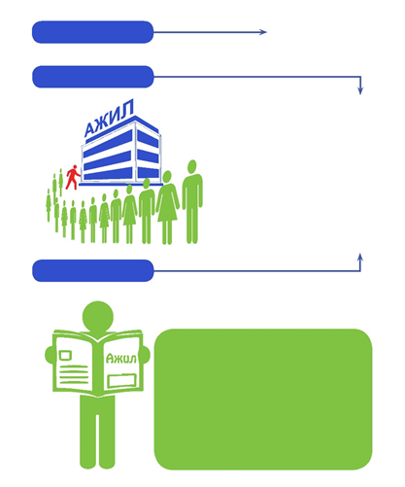
ХҮН АМ, НИЙГМИЙН ҮЗҮҮЛЭЛТ- Хөдөлмөр
БҮРТГЭЛТЭЙ АЖИЛГҮЙ ИРГЭД,
жил бүрийн 4 -р сарын эцэст
БҮРТГЭЛТЭЙ АЖИЛГҮЙ ИРГЭД, боловсролын түвшнээр, 2017 оны 4 дүгээр сарын эцэст, хувиар
2014 XII
732
2015 IV
2014 XII
2014 XII
2015 XII
2016 IV
2015 XII
2015 XII
903
284
2016 XII
2017 IV
2016 XII
2016 XII
Аймгийн хэмжээнд бүртгэлтэй ажилгүй иргэдийн 60.9 хувийг 15-34 насны залуучууд эзэлж байна.
Улсын хэмжээнд бүртгэлтэй ажилгүй иргэдийн 57.1 хувийг 15-34 насны залуучууд эзэлж байна.
Улсын хэмжээнд бүртгэлтэй ажилгүй иргэдийн 57.1 хувийг 15-34 насны залуучууд эзэлж байна.

Slide 5


ХҮН АМ, НИЙГМИЙН ҮЗҮҮЛЭЛТ- Эрүүл мэнд
2015 I-V
2015 I-V
423
423
2016 I-V
365
365
341
2016 I-V
2017 I-V
2017 I-V
336
2017 оны 5 дугаар сард 336 эх амаржиж, 341 хүүхэд төрүүлсэн нь өмнөх өмнөх оны мөн үеэс амаржсан эх 29 (8%)-өөр, хүүхэд 24 (7%)-аар тус тус буурчээ.
Нялхсын эндэгдэл Булган аймагт 2017 оны 5-р сарын байдлаар 3 бүртгэгдэж өмнөх оны мөн үеээс 1 хүүхэд буюу 33 хувиар буурсан байна.

Slide 6

ХҮН АМ, НИЙГМИЙН ҮЗҮҮЛЭЛТ- Эрүүл мэнд

Slide 7


ХҮН АМ, НИЙГМИЙН ҮЗҮҮЛЭЛТ- Гэмт хэрэг
135
2015 I-V
2015 I
2016 I-V
122
118
2017 I-V
Аймгийн хэмжээгээр 2017 оны 5 сарын байдлаар 288 хүн эрүүлжүүлэгдэж, 65 хүн захиргааны журмаар, 150 иргэн тээврийн хэрэгсэл жолоодох эрхээ хасуулж, торгуулсан байна.

Slide 8
МАКРО ЭДИЙН ЗАСГИЙН ҮЗҮҮЛЭЛТ- Аймгийн төсөв

Slide 9

МАКРО ЭДИЙН ЗАСГИЙН ҮЗҮҮЛЭЛТ- Хэрэглээний үнийн индекс
ХЭРЭГЛЭЭНИЙ БАРАА, ҮЙЛЧИЛГЭЭНИЙ ҮНИЙН ИНДЕКС, хувиар, 2017 оны 5 дүгээр сард
7 хоногийн үнийн мэдээ
Бараа, үйлчилгээний үлэг | Жин | 2017 V 2016 V | 2017 V 2016 XII | 2017 V 2017 IV
Ерөнхий индекс | 100.0 | 101.6 | 102.4 | 100.6
Хүнсний бараа, ундаа, ус | 29.3 | 100.5 | 109.2 | 101.4
Согтууруулах ундаа, тамхи | 3.2 | 104.2 | 104.3 | 100.4
Хувцас, бөс, бараа, гутал | 16.1 | 101.7 | 97.8 | 99.6
Орон сууц, ус, цахилгаан, түлш | 12.3 | 101.0 | 100.7 | 100.0
Гэр ахуйн тавилга, бараа | 4.7 | 100.5 | 98.0 | 100.1
Эм тариа, эмнэлэгийн үйлчилгээ | 3.6 | 103.3 | 102.2 | 100.0
Тээвэр | 12.2 | 103.8 | 103.4 | 100.1
Холбооны хэрэгсэл, шуудангийн үйлчилгээ | 4.4 | 100.0 | 100.0 | 100.0
Амралт, чөлөөлт цаг, соёлын бараа, үйлчилгээ | 2.8 | 99.9 | 100.0 | 100.0
Боловсролын үйлчилгээ | 4.7 | 100.0 | 100.0 | 100.0
Зочид буудал, нийтийн хоол, дотуур байрны үйлчилгээ | 2.6 | 100.0 | 100.0 | 100.0
Бусад бараа, үйлчилгээ | 4.1 | 104.8 | 105.2 | 104.2
2017.02.22
Алтан тариа I гурил | кг | 1500
Цагаан будаа | кг | 2500
Элсэн чихэр | кг | 2500
Задгай сүү | л | 2000
Хонины мах | кг | 5000
Үхрийн мах | кг | 6000
Ямааны мах | кг | 3500
Бензин А-80 | л | 1500
Бензин А-92 | л | 1650
Дизель түлш | л | 1750
Цагаан ноолуур | кг | 40000
Бор ноолуур | кг | 40000

Slide 10

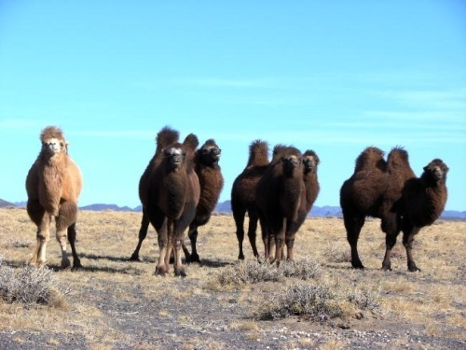
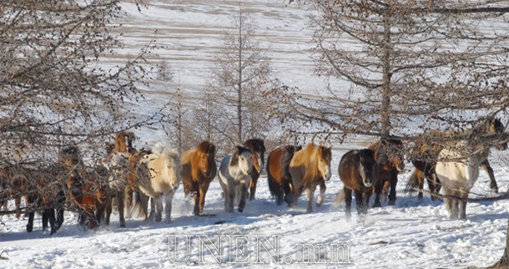
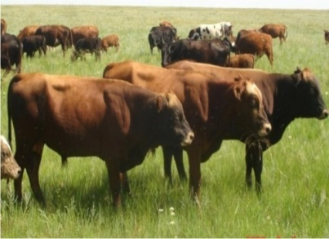
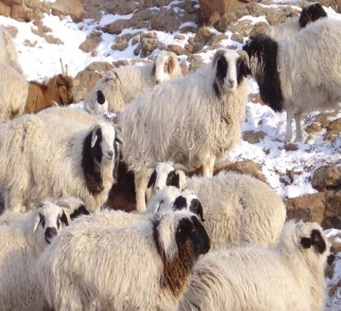
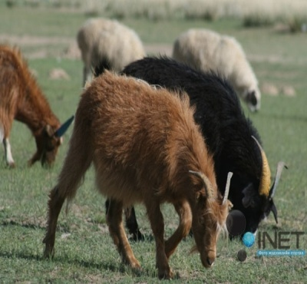
ЭДИЙН ЗАСГИЙН ҮЗҮҮЛЭЛТ- Хөдөө аж ахуй
Зүй бусаар хорогдсон том мал, сумаар, 2017 оны 3 дугаар сард, толгой
Зүй бусаар хорогдсон том мал, төрлөөр, аймгийн дүнгээр, жил бүрийн 3 дугаар сард, толгой
 | 2013 III | 2014 III | 2015 III | 2016 III | 2017 III
Бүгд | 11506 | 3148 | 3236 | 33116 | 16350
Адуу | 640 | 360 | 485 | 2929 | 1789
Үхэр | 950 | 315 | 391 | 4356 | 1804
Тэмээ | 4 | 0 | 0 | 0 | 0
Хонь | 4889 | 1443 | 1218 | 13628 | 7126
Ямаа | 5023 | 1030 | 1141 | 12203 | 5631

Slide 11

ЭДИЙН ЗАСГИЙН ҮЗҮҮЛЭЛТ- Аж үйлдвэр
АЖ ҮЙЛДВЭРИЙН САЛБАРЫН ҮЙЛДВЭРЛЭЛТ, БОРЛУУЛАЛТ сараар, сая.төгрөг
АЖ ҮЙЛДВЭРИЙН САЛБАРЫН НИЙТ БОРЛУУЛАЛТ,
сараар , мян.төгрөг
Он | Нийт дүн | Уул уурхай, олборлох аж үйлдвэр | Боловсруулах аж үйлдвэр | Цахилгаан, дулааны эрчим хүч үйлдвэрлэл, усан хангамж
2014 | 1191262.6 | 135494.8 | 383510.7 | 672257.1
2015 | 1650265 | 198876.8 | 636292.2 | 815096
2016 | 1920127.5 | 117976.8 | 961948.4 | 1202870.5
2017 | 2079478.5 | 39546 | 840202.3 | 837062
Он | Нийт дүн | Уул уурхай, олборлох аж үйлдвэр | Боловсруулах аж үйлдвэр | Цахилгаан, дулааны эрчим хүч үйлдвэрлэл, усан хангамж
2014 | 3208505 |  | 1635300 | 1573205
2015 | 4526701 |  | 2692202 | 1834499
2016 | 4178641 | 187137.3 | 2060905 | 1930599
2017 | 3736143 | 46424.3 | 1749867 | 1939852

Slide 12


